Slide 1
第4章 过程模型
过程模型
惯用过程模型
专用过程模型
统一过程（模型）

Slide 2
1、过程模型
概念：过程模型为软件工程工作提供了特定的路线图，规定了所有活动的流程、动作、任务、迭代的程度、工作产品及要完成的工作应如何组织。
重要性：软件过程提高了软件工程活动的稳定性、可控性和有组织性，如果没有过程约束，软件活动将失控并变得混乱。同时，软件过程的灵活性也很重要，即要求软件工程活动、控制以及工作产品适合于项目团队和开发的产品。
步骤：过程模型为软件人员提供了开展软件工程工作需要遵循的步骤。
工作产品：从软件人员视角来说，工作产品是对过程所定义的活动和任务的格式化描述。
Notes:
软件工程工作及其产品仍然出于“混乱的边缘”，一种不稳定状态，由于它不停地受到混乱或者完全有序的影响。

Slide 3
2、惯用过程模型
惯用过程模型力求达到软件开发的结构和秩序
这将产生一些问题 …
如果惯用过程模型力求达到软件开发的结构和秩序，那么，对于富于变化的软件世界，这一模型是否适合呢？
如果我们抛弃传统过程模型（以及模型所规定的秩序），取而代之以一些不够结构化的模型，是否会使软件工作无法达到协调和一致？
接下来几乎所有的过程模型都支持或遵循此前描述的通用框架活动，只是，每个模型都对框架活动有不同的侧重，并且以不同的过程流策略执行框架活动中的动作和任务。

Slide 4
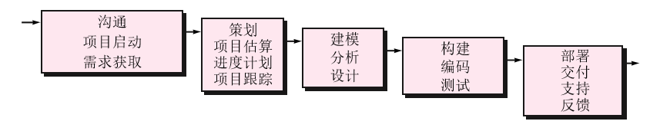
瀑布模型
针对需求有准确定义且相对稳定的情况有效
线性工作流方式
Notes:
瀑布模型与V形模型都属于经典的生命周期模型。

Slide 5
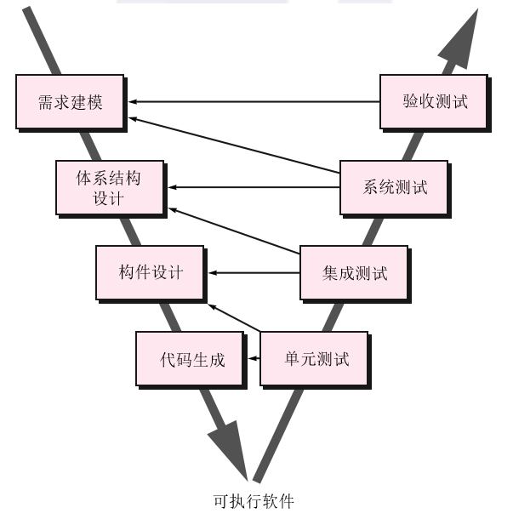
V模型
上述两周生命周期模型的问题：
1、缺少灵活的迭代方式，容易引起混乱
2、无法处理需求阶段的不确定性
3、周期较长
瀑布模型的一个变体模型
Notes:
上述两周生命周期模型的问题：
1、缺少灵活的迭代方式，容易引起混乱
2、无法处理需求阶段的不确定性
3、周期较长

Slide 6
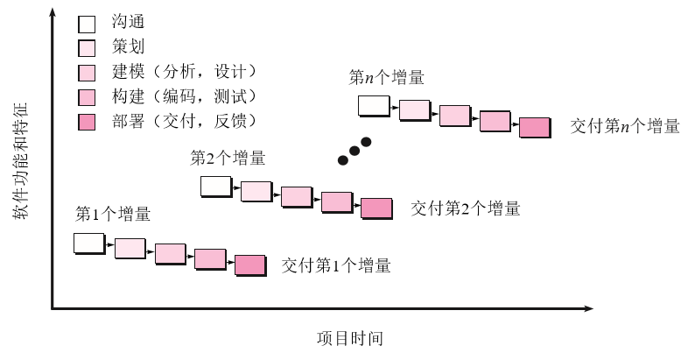
增量过程模型
综合线性过程模型和并行过程模型特征，每个阶段是线性的
第一个增量一般是核心产品

Slide 7
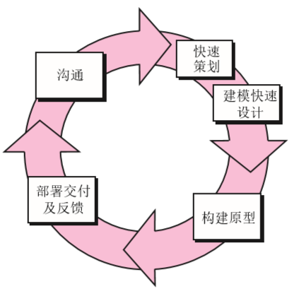
演化模型: 原型模型
针对需求不明确的情况
需要利用已有的程序片段或应用工具快速产生可执行的程序
Construction
of prototype
利益相关人员看不到原型系统后面的东西，软件整体质量，长期可维护性等；
实现过程中采用折衷手段，包括架构、实现的环境以及编程语言等。

Slide 8
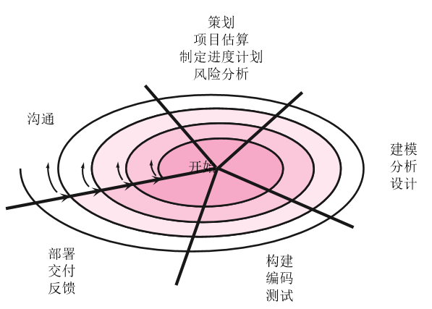
演化模型: 螺旋模型
通过循环逐步加深系统定义和实现的深度（而非广度）
确定一系列里程碑作为支撑点

Slide 9
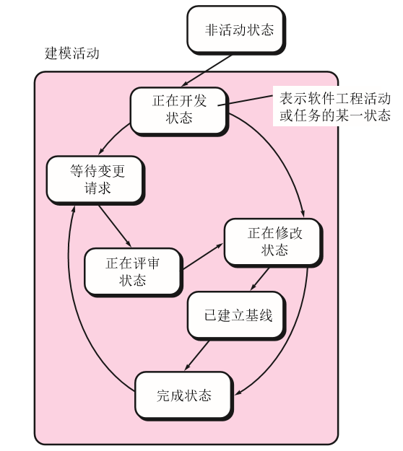
演化模型: 并行模型

Slide 10
3、专用过程模型
基于构件的开发—能够使软件复用
形式化方法—注重需求的数学规格说明
面向方面的软件开发—为定义、说明、设计和构建方面提供过程和方法
统一过程—一种“用例驱动、以构架为中心的迭代和增量”软件过程和统一建模语言(UML)紧密结合

Slide 11
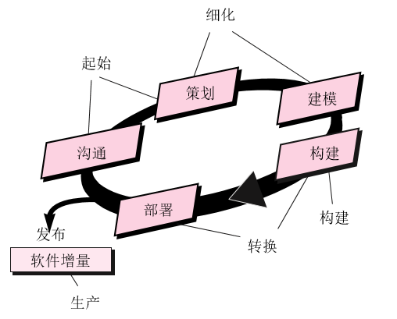
4、统一过程（模型）

Slide 12
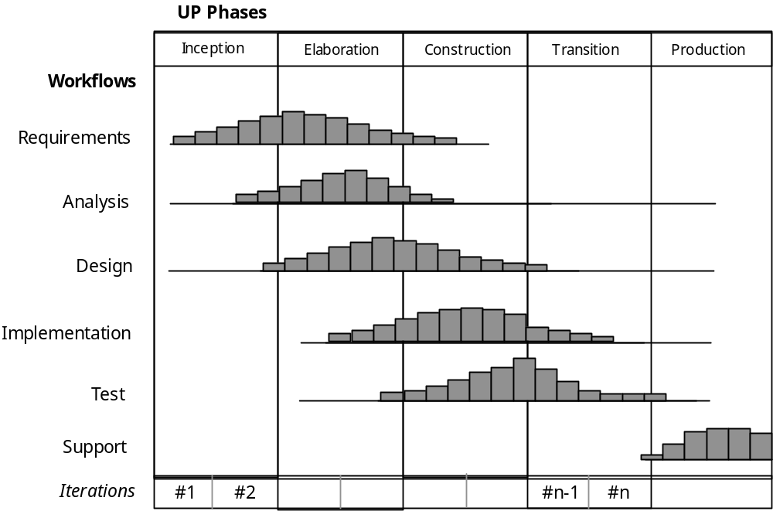
统一过程的阶段
Notes:
Inception： 开端
Elaboration： 精化

Slide 13
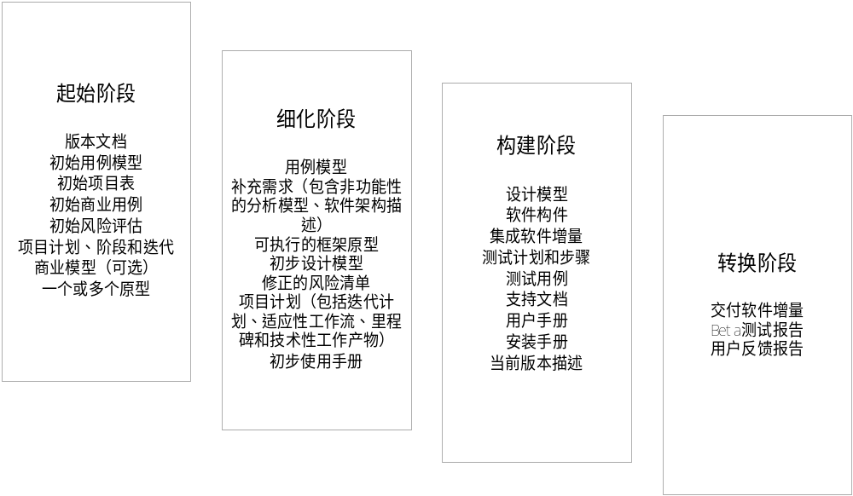
UP工作产物

Slide 14
作业：
4.2
4.6
4.8
4.11

